Slide 1

Tillsammans för en god och jämlik palliativ vård i Kalmar län
Kontakt: kristin.irebring@regionkalmar.se
Notes:
Syfte: Presentationen är tänkt att användas som ett informations- och diskussionsmaterial inför ett lokalt arbete med att förbättra den palliativa vården. Den är tänkt att fungera som ett stöd i diskussionen kring vad just er arbetsplats behöver vidareutveckla för att vi, tillsammans i länet, ska kunna ge en god och jämlik palliativ vård, oavsett diagnos, ålder, geografi, vårdform eller bostadsort.

Slide 2
Vad är palliativ vård?
Palliativ vård syftar till att lindra lidande och främja livskvalitet för personer med tillstånd som kan leda till döden inom dagar, veckor eller år, och som innebär beaktande av fysiska, psykiska, sociala och existentiella behov samt stöd till närstående.
Palliativ vård kan ges oavsett ålder eller diagnos och parallellt med sjukdomsspecifik behandling.
Källa: Socialstyrelsens termbank
Ett palliativt förhållningssätt kännetecknas av en helhetssyn på människan, och som prioriterar livskvalitet samt individuella önskemål och behov vid avvägning av insatser.
Källa: Socialstyrelsens termbank

Slide 3
De fyra hörnstenarna
Fyra hörnstenar
Kommunikation
och relation
Teamarbete
Symtomlindring
Stöd till närstående
Den palliativ vårdens grund kan beskrivas genom de fyra hörnstenarna, som utgår från WHO:s definition av palliativ vård och människovärdesprincipen. De syftar till att lindra det totala lidandet.
Palliativ vård - grunder och etisk plattform

Slide 4
Allmän och specialiserad palliativ vård
Allmän palliativ vård står för den största mängden palliativ vård som ges och finns överallt i länet – tex inom hemtjänst, omsorgen, på hälsocentraler och sjukhus.
Specialiserad palliativ vård ger stöd och tar vid behov över det medicinska ansvaret.
Samverkan mellan olika aktörer inom allmän palliativ vård krävs, samt med den specialiserade palliativa vården.
Samverkan
Många olika verksamheter inom kommun och region är involverade i vården, med varierande uppdrag, möjligheter och förutsättningar utifrån t. ex. verksamhet, profession och geografi.
Ojämlik tillgång utifrån diagnoser och geografi
Palliativ vård ska erbjudas oavsett diagnos, personer med diagnoser som hjärtsvikt, KOL och demens har ofta sämre tillgång till palliativ vård.
Detta, tillsammans med att det inom palliativ vård ofta uppstår komplexa situationer - ställer krav på samverkan och kommunikation.

Slide 5
Länsövergripande satsning på palliativ vård
En länsövergripande arbetsgrupp har:
Genomfört en analys av nuläget utifrån personcentrerat och sammanhållet vårdförlopp palliativ vård
Tagit fram fokusområden
Tagit fram en praktisk anvisning:
Överenskommelser och praktiska anvisningar (Vårdgivarwebben)
!
Det personcentrerade och sammanhållna vårdförloppet för palliativ vård lyfter ett tidigt palliativt förhållningssätt, där vi utgår från personens behov oavsett ålder, diagnos, bostadsort, vårdform eller förväntad livslängd. Palliativ vård - 1177 för vårdpersonal

Slide 6
Vad behöver vi för att nå en god och jämlik palliativ vård i Kalmar län?
Utbildning
Kommunikation
Samtal vid allvarlig sjukdom
Strukturerad dokumentation av samtal

Slide 7
Utbildning: Kunskap är grunden
Vi behöver säkerställa att kunskap finns i alla olika verksamheter för att kunna fånga upp, förmedla, planera för och åtgärda behov.
Vi hjälps åt - olika verksamheter och professioner bidrar och jobbar tillsammans för att nå en helhetssyn i vården.
Mer information samt informationsfilm om grundläggande termer och begrepp inom palliativ vård: Utbildning och kompetens (Vårdgivarwebben).

Slide 8
Utbildning på olika nivåer
Fördjupning
Kurser via högskola och universitet
Fortsättning
Nätverk, ombudsträffar
Utbildning via Kompetenscentrum
Fortsättningskurs för läkare, Betaniastiftelsen
Bas – för all personal inom hälso- och sjukvård samt omsorg
Lindring bortom boten - grundutbildning i palliativ vård – Betaniastiftelsen (2,5 timmar)

Slide 9
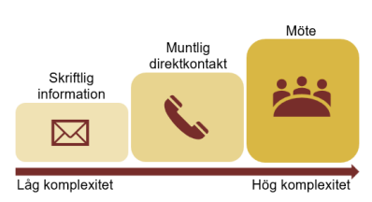
Kommunikation: Rätt information till rätt person i rätt tid
Tydlig kommunikation skapar trygghet, kontinuitet och kvalitet
Välj kommunikationsväg beroende på komplexitet och tidsram

Slide 10
Kommunikation – att tänka på
Hälso- och sjukvård
Omsorg
Patient och närstående
En fungerande informationsöverföring består av två delar, beroende av varandra
  - Information lämnas vidare
  - Information tas emot
Samverkan – flera aktörer kan behöva delges
”Minska glappen i kommunikationen så att stafettpinnen inte hänger i luften – tid är viktigt, särskilt i livets slutskede.”

Slide 11
Samtal vid allvarlig sjukdom (SVAS)
- Att prata innan det blir akut
  Nytt begrepp sedan 2022
  Möjlighet till tidig personcentrering, samverkan och planering
  Centralt i samtalet: ”Vad är viktigt för dig?”
  Definition: Socialstyrelsens termbank

Slide 12

Skillnad på olika samtal
Samtal vid allvarlig sjukdom | Brytpunktssamtal
Erbjuds tidigt och återkommande | Erbjuds sent i förloppet vid övergång till vård i livet slutskede
Kan utföras av flera professioner | Ska utföras av läkare
Behöver inte innehålla behandlingsbegränsningar | Innebär ofta beslut om behandlingsbegränsningar

Slide 13
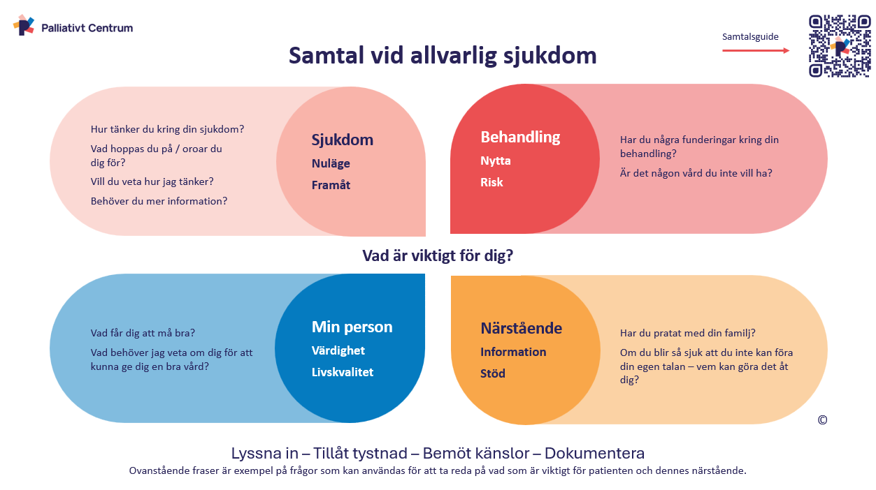

Slide 14
Strukturerad dokumentation av samtal
Utmaning:
Information om samtal och det som bestämts i samband med dessa, som planering, patientens önskemål och behov, upplevs ibland otillgänglig i journalen.
Målet:
Att underlätta informationsöverföring genom strukturerad och tydlig journalföring.
Ökad patientsäkerhet och trygghet för individen då vårdgivare runt omkring har informationen tillgänglig.
!
Ett sökord för dokumentation av samtal vid allvarlig sjukdom finns i Cosmic.
Saknas det i den mall du använder? - Lägg till det manuellt eller skicka ett ärende till IT för att få det inlagt i mallen.

Slide 15
Vad berör vår verksamhet? Diskutera – reflektera – agera!
Utbildning
Har vi den kompetens som behövs för att ge en god och säker palliativ vård?
Finns det ett palliativt ombud på vår arbetsplats?
Kommunikation
Finns det en god kommunikation med aktörer runtomkring?
Gör vi vad vi kan för att samverka, genom att föra vidare och ta emot information på ett bra sätt?
Samtal vid allvarlig sjukdom
Jobbar vi med samtal vid allvarlig sjukdom?
Hur gör vi detta på ett bra sätt?
Strukturerad dokumentation av samtal
Journalför vi på ett sätt så att informationen blir tydlig för alla, inom och utanför den egna verksamheten?

Slide 16
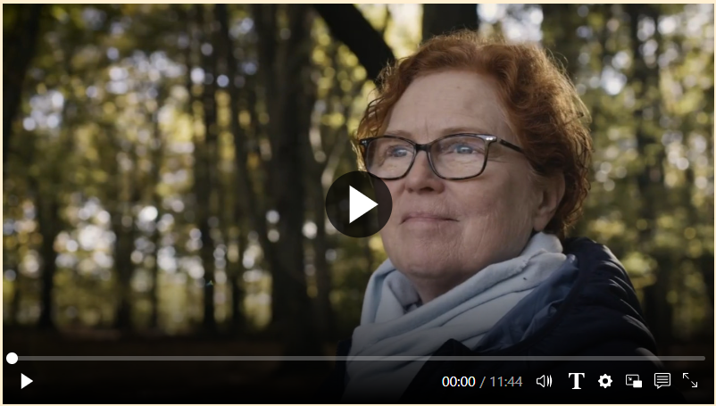
Filmer att titta på tillsammans
Att våga gå bredvid
Filmer om palliativ vård - Regionala cancercentrum i samverkan
Om samtal vid allvarlig sjukdom
– titta för råd och tips om hur er verksamhet kommer igång, eller som diskussionsunderlag.
Palliativ vård: Samtal vid allvarlig sjukdom - Regionala cancercentrum i samverkan

Slide 17
















